Slide 1
Ohrozené živočíchy

Slide 2
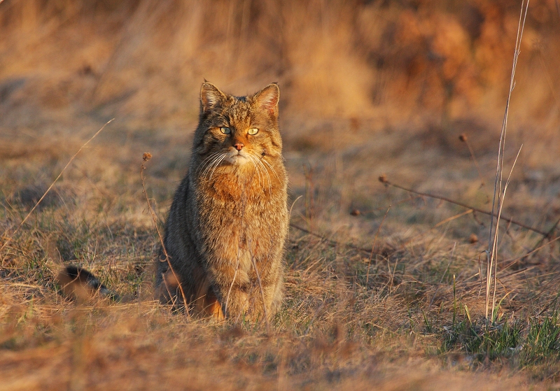
Mačka Divá (Felis silvestris)
telo má dlhé 80 - 90 cm bez chvosta, chvost má dlhý 30 cm a hmotnosť má 2 - 9 kg
divé mačky sa pária koncom zimy za hlasitého mňaukania a vrešťania, ktoré sprevádza boj kocúrov o mačku.
gravidita trvá deväť týždňov, 3 - 5 mláďat sa rodí v apríli až v máji
je nočným zvieraťom, cez deň oddychuje v brlohu alebo pod vývratmi stromov, žije samotárskym životom, dokáže loziť po stromoch a loviť vo výškach
dožíva sa 12 – 15 rokov

Slide 3
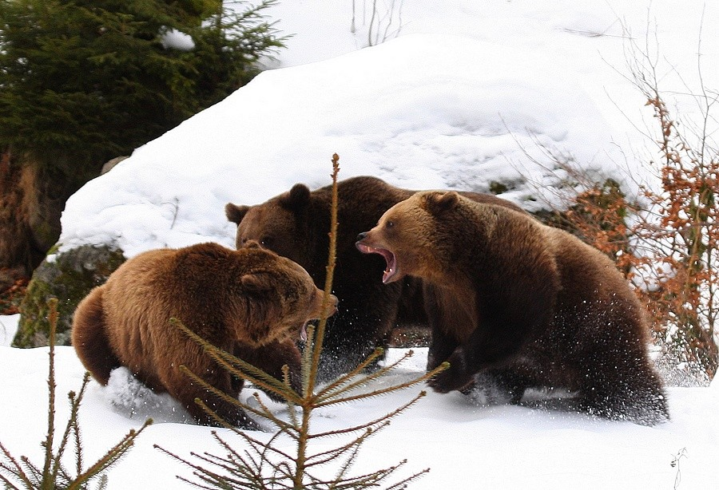
Medveď Hnedý (Ursus Arctos)
Obýva hornaté oblasti vo výške približne 700 - 1 500 m so zmiešanými a ihličnatými lesmi
Svoje teritórium si označuje pachovými značkami, výkalmi, ale najmä pazúrmi a záhryzmi na kmeňoch stromov a zaberá 20 - 60 km2.
Dĺžka jeho tela je 1,7 - 2,2 m
: samce obyčajne vážia 140 – 320 kg, samice 100-200 kg a majú o čosi menšiu a plochejšiu hlavu
Farba srsti je hnedá s rôznymi odtieňmi od čiernohnedej až po svetlohnedú
Jeho telesná hmotnosť môže počas zimy poklesnúť až o 20 %
Človeka alebo zviera dokáže zavetriť aj na 5 kilometrov
Obdobie gravidity u medvedice trvá 7 - 9 mesiacov , pričom zárodok sa vyvíja až posledných 8 - 10 týždňov
Vo voľnej prírode sa dožíva 30 rokov

Slide 4
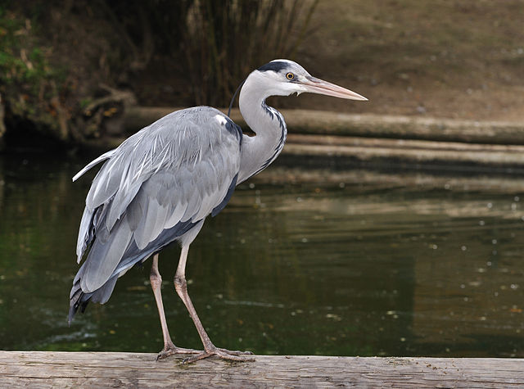
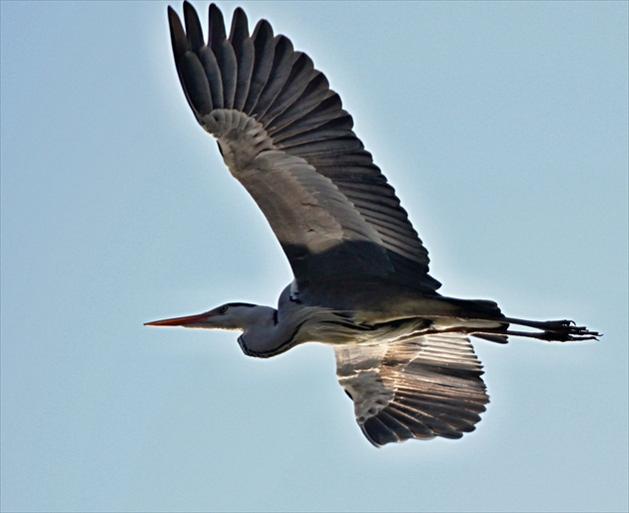
Volavka Popolová
Odhadovaný počet hniezdiacich párov je 300 - 700, zimujúcich jedincov 500 - 1000.Veľkosť populácie i územie na ktorom sa vyskytuje vykazujú mierny nárast o 20 do 50%. Ekosozologický status v roku 1995 V - zraniteľný. V roku 1998 LR:nt, LR - menej ohrozený druh. Európsky ochranársky status nezaradený SPEC. Stupeň ohrozenia S - vyhovujúci ochranársky status.
Volavka popolavá meria 90 – 98 cm a váži 1100 – 1700 g.
Telo aj chvost má modrastosivé, hlavu bielu s čiernym pásom smerujúcim dozadu do chochola. Zobák má žltý. Krk je biely s čiernymi čiarkami.
Ručné a predlakťové letky sú čierne. Nohy má tmavohnedé. Samec aj samica majú rovnaké zafarbenie. Mláďatá majú čierny vrch hlavy, malý chochol a tmavú vrchnú čelusť zobáka.

Slide 5
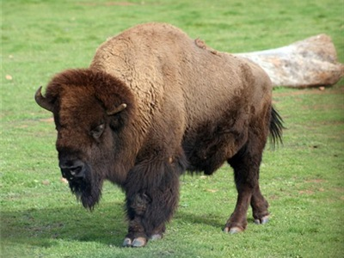
Zúbor Európsky
patrí medzi najväčšie európske suchozemské cicavce. Samec môže vážiť vyše 1000 kg a dosahovať v kohútiku výšku až 2 m. Zubor je blízky príbuzný bizóna amerického. Traduje sa, že posledného zubra žijúceho vo voľnej prírode na Slovensku zastrelil kráľ Matej Korvín. Niekoľko kusov zubrov sa od roku 1957 s úspechom chová v zubrej obore v Topoľčiankach. V posledných rokoch bol zubor európsky úspešne vysadený v Bukovských vrchoch - na východe Slovenska na hraniciach s Poľskom neďaleko obce Runina.
Samica
Hmotnosť 350 – 500 kg
Výška v kohútiku 160 – 190 cm
Dĺžka menej ako 3 metre
Samec
Hmotnosť 500 – 1 000 kg, aj viac
Výška v kohútiku 170 – 200 cm
Dĺžka až 3 metre

Slide 6
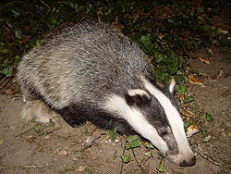
Jazvec Lesný
Jazvec lesný alebo jazvec obyčajný alebo jazvec hôrny (lat. Meles meles) je cicavec z čeľade lasicovité. V užšom zmysle je to druh vyskytujúci sa len v Európe (okrem severnej Škandinávie), na Kréte a v Malej Ázii, v širšom zmysle sa vyskytuje aj v ostatnej Ázii a Japonsku, čiže zahŕňa aj to, čo sa inde klasifikuje ako samostatné druhy Meles anakuma a Meles leucurus.

Slide 7
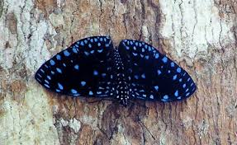
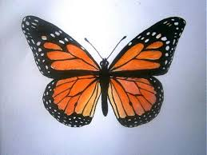
Motýle
Medzi najznámejšie denné druhy motýľov patria Babôčka admirálska, Očkáň, Perlovec, Vidlochvost feniklový, mlynárik kapustový. Všetky sú pestro sfarbené. K nočným motýľom patria mníška, spriadač, lišaj. Motýle sú nesporne najkrajším radom hmyzu. Všeobecne delíme motýle na denné a nočné, ktoré sa značne líšia farebne aj stavbou tela. Ich larvy sa nazývajú húsenice. Viaceré druhy majú špirálovito stočený cuciak na cicanie nektáru.
Motýle tvoria druhý najväčší rad hmyzu, hneď po chrobákoch. Sú rozšírení po celom svete okrem Antarktídy.

Slide 8
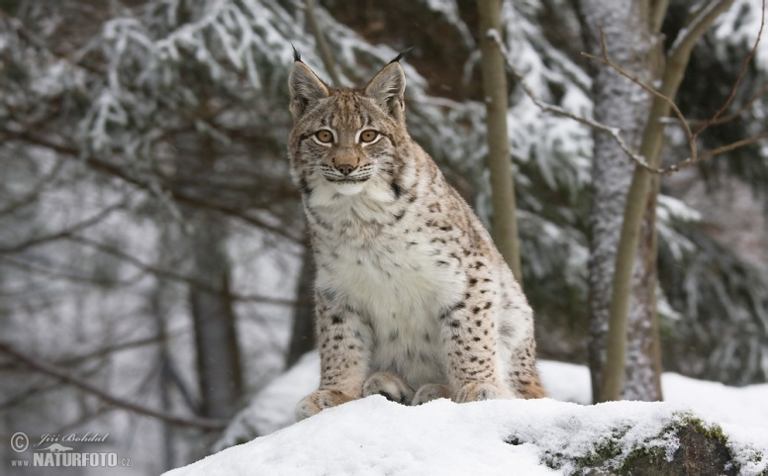
Rys Ostrovid
je najväčšou európskou mačkovitou šelmou
obýva najmä boreálne lesy
loví malé a oslabené kopytníky srnčej a diviačej zveri
Vzhľad :
dĺžka tela od 80 do 130 cm
dĺžka chvosta 25 cm
výška v kohútiku 70 cm
samce vážia od 18 do 30 kg
samice od 10 do 21 kg
charakteristickým znakom sú trojuholníkové uši s čiernymi chlpmi na ich koncoch a tiež čierny koniec chvosta
sfarbenie je rôznorodé, základná farba srsti je šedá so žltkastým sfarbením a s hnedými škvrnami, stredom chrbta sa tiahne tmavý pás, brucho je zreteľne svetlejšie
je aktívny hlavne počas noci, výnimkou je obdobie ruje
žije samotársky, len v dobe párenia sa zdržuje so samicou

Slide 9
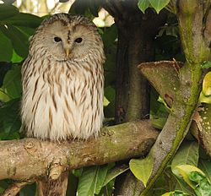
Sova Dlhochvostá
VYSKYT A STAV NA SLOVENSKU
- najhojnejšie sa vyskytuje vo východnej časti Slovenska
- vcelku je však vzácna
- odhadovaný počet hniezdiacich párov je 700 - 1 000, zimujúcich jedincov 1 800 - 2 700
EKOLOGIA A BIOTOP
- stály vták
- žije v zmiešaných, ihličnatých a listnatých lesoch (bučiny)
- svojmu miestu je verná
- hniezda si stavia v rázsochách stromov, v stromových dutinách a často sa usídli aj v opustených hniezdach po dravcoch
- v marci až v apríli znáša 2 – 6 oválnych bielych vajec veľkosti 49×41 mm
- inkubačný čas 28 dní, výchova mladých 24 dní

Slide 10
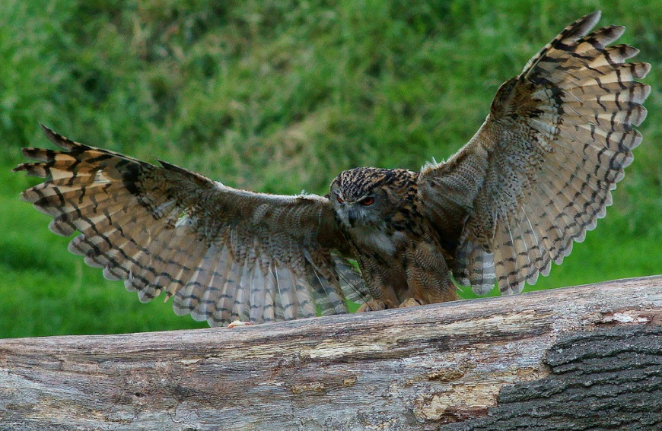
Výr Skalný
Výr Skalný(lat. Bubo bubo) je druh sovy z čeľade sovovité (lat. Strigidae). Vyskytuje sa v celej Palearktíde, od severnej Afriky vo väčšine Eurázii.
Poznávacie znaky
Najväčšia európska sova (dĺžka tela je asi 600 - 750 mm, krídla 470 mm, chvost 255 mm, rozpätie krídel má 160 - 188 cm[ a váži 1330 - 2800 g) s vyvinutými „ušami“ a až po pazúry a zarastené nohy. Je hnedohrdzavý s tmavými škvrnami, na brušnej strane s výraznejšími škvrnami a pruhovaním. Počas letu v noci je nápadná veľká hlava a menší uťatý chvost s dlhými krídlami. Typický je kolísavý let.

